Slide 1




Slide 2
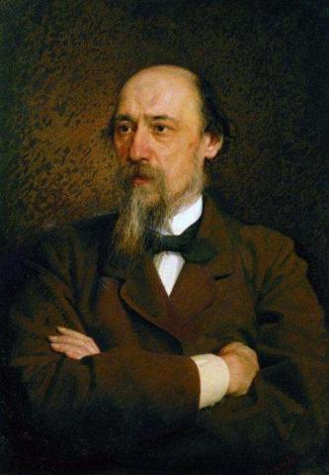
Николай Алексеевич Некрасов
Русский поэт, писатель, публицист и классик русской литературы. Родился 10 декабря 1821 года в Немирове в дворянской семье.
Работал в журнале «Современник». В 1875 году поэт неизлечимо заболел. Писатель скончался 8 января 1878 году.

Slide 3



Slide 4
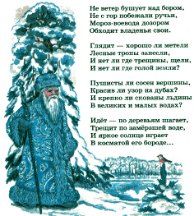
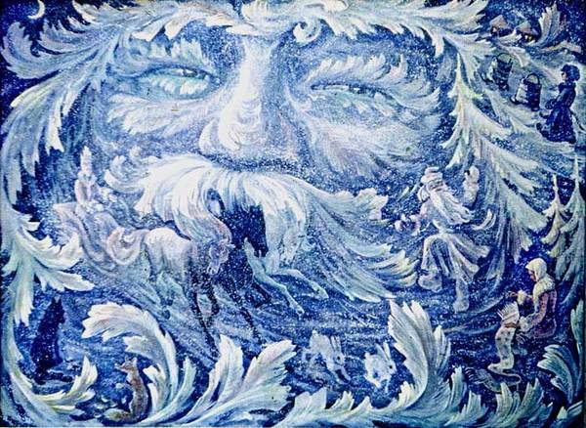
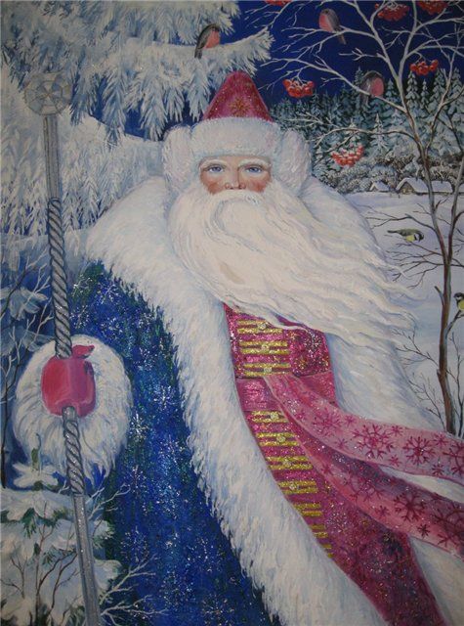

Slide 5
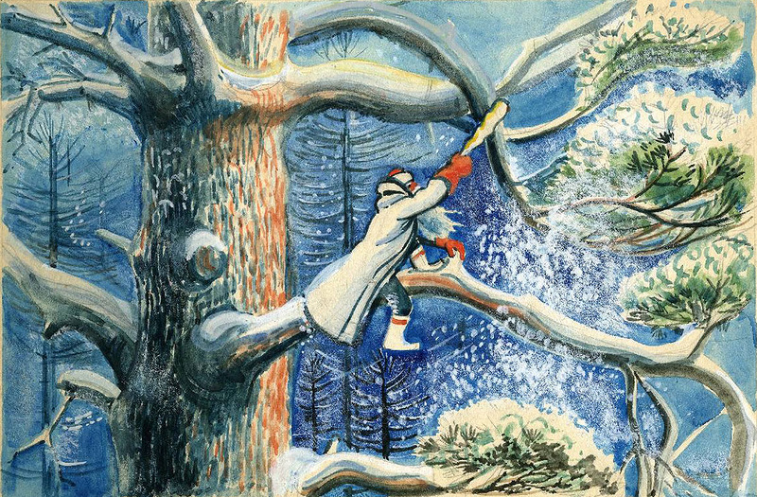

Slide 6
– мне было трудно на уроке. Мне нужна помощь.
– я могу лучше работать. У меня не всё получилось.
– я молодец .Я был активен на уроке, у меня всё получилось.

